Slide 1
Personenbezogene Daten, Big Data und Relevanz von Datenschutz
Jule Murmann für TH Köln
Notes:
Durchführungshinweise für Lehrende:
Vorbereitung:
Kopieren des Lehrvortrages als Handout (2 oder 3 Folien pro Seite)
Beamer für Präsentation mit Audio-Ausgang vorbereiten
Wichtig: Notizfelder der Folien beachten! Dort Skripte zu den einzelnen Folien.
Vortrag enthält 3 Videos. Die Videos sind jeweils mit dem entsprechenden Links/URLs verknüpft.
Vor Durchführung prüfen, ob Links noch funktionieren.
Folie 2: DSGVO
Folie 14: Big Data
Folie 25: Filterblase
Folie 7, Folie 14, Folie 17 fordern Teilnehmende explizit zu Aktivität auf; dort also Plenum einbeziehen.
Alle Quellenangaben gesammelt am Ende der Präsentation.

Slide 2
Die Datenschutz-Grundverordnung (DSGVO)
Screenshot: Video: „Update für deine Freiheit. Die Datenschutz-Grundverordnung“ (Quelle 1)
Notes:
Zum Video gelangt man über Klick auf Folie.
Dauer des Videos: 2:32 Min.
Wir schauen uns jetzt ein Video an, und werden im Verlaufe der Lerneinheit Datenschutz auf die meisten der hier erwähnten Aspekte genauer eingehen.
Das Video ist im Mai 2018 veröffentlich worden, als die Datenschutzgrundverordnung ganz neu war, das merkt man an bestimmten Formulierungen (z.B. „Update“)
Im Anschluss kurz rekapitulieren:
Hier wurde jetzt gezeigt,
warum Datenschutz wichtig ist,
es wurde die Datenschutzgrundverordnung erwähnt
und auch schon erste Hinweise darauf, wie man selbst besser auf seine Daten aufpasst.
Alle diese Aspekte werden wir uns nun näher anschauen.
Lehrhinweise:
Siehe dazu auch 4_2_3_Wissenshintergrund_BedeutungDatenschutz.docx
Transkript Video
Beim Thema Datenschutz fangen die meisten Menschen an zu gähnen. Das ja auch zurecht, denn Datenschutz ist ungefähr genauso interessant und spaßig wie Steine sammeln. Dennoch habe es viele Menschen für wichtig befunden, dem Thema Datenschutz ein großes und mächtiges Update zu verpassen, denn das Ergebnis von mangelndem Datenschutz ist da schon etwas spannender. Denn was passiert eigentlich, wenn du dich für Datenschutz nicht so sehr interessierst? Dann haben große Unternehmen, die ihr Geld damit verdienen, eine Art Daten-Spiegelbild von dir zu erfassen, ziemlich leichtes Spiel. So wurden zum Beispiel von allen Deutschen von einem Unternehmen über die Hälfte hinterrücks durch ein solches Daten-Spiegelbild erfasst. Da ist die Wahrscheinlichkeit ziemlich groß, dass deines auch dabei ist (siehe Wissenshintergund Ausbilder). Und dieses Daten-Spiegelbild kann aus bis zu 3000 einzelnen Informationen bestehen, zu deinem Bildungsstand, deinen Finanzen, deiner Wohnsituation, ja bis hin zu deinen Interessen und deiner Krankheitsgeschichte. Im weniger schlimmen Fall wird mit diesem Daten-Spiegelbild nur versucht, dein Verhalten zu manipulieren. Zum Beispiel mit Angeboten und Werbung, die absichtlich deine Schwächen ausnutzen. Aber oft wird es auch dazu genutzt, dass du benachteiligt wirst: Sorry, du bekommst keinen Kredit, kein Konto, keine Wohnung, und die günstigen Tarife gelten übrigens leider auch nicht für dich, heißt es dann vielleicht, und das ist das problematische daran. Zudem gehen die Unternehmen davon aus, dass diese Daten immer stimmen, aber natürlich unterlaufen ihnen einerseits Fehler, und andererseits sind manche Methoden, um deine finanzielle Situation zu errechnen, ungefähr so genau wie die Wettervorhersage für die nächsten Monate. Und so könnte es zum Beispiel sein, dass du als zahlungsunfähig eingestuft wirst, nur weil das System in deinem Stadtteil andere Zahlungsunfähige in deinem Alter erfasst hat. Datenschutz heißt also nicht, dass du deine Daten schützt, sondern dass du dich und deine Freiheit schützt vor Manipulation, Stigmatisierung und Benachteiligung. Das klingt erstmal mühsam, ist aber eigentlich ganz leicht. Als einen ersten Schritt kannst du zum Beispiel etwas wählerischer dabei sein, welche Daten du teilst und vor allem mit wem. All das ist aber auch der Grund, warum deine Rechte jetzt ein großes Update bekommen. Denn die alten Vorgaben zum Datenschutz reichten schon lange nicht mehr aus. Doch jetzt wurden endlich neue und einheitliche Regeln geschaffen: Die EU-Datenschutzgrundverordnung. Mit diesen Regeln hast du stärkere Rechte und neue Möglichkeiten, sie durchzusetzen. Damit du und deine Daten fair behandelt werden.“

Slide 3
Datenschutz und Datensicherheit
Datenschutz
Schutz personenbezogener Daten
Ziel: Sicherung des allgemeinen Persönlichkeitsrechts und des Grundrechts auf informationelle Selbstbestimmung
Datensicherheit
Sicherheit von Daten im Allgemeinen, also auch Unternehmensdaten, Betriebsgeheimnisse etc.
Ziel: Gewährleistung der Vertraulichkeit, Integrität und Verfügbarkeit der Daten
Rechtlich geregelt durch DSGVO (Europa) und das BDSG (DE)
Technisch gewährleistet z. B. durch Passwörter, Backups, Firewalls, Zugangsrechte etc.
Notes:
DSGVO = Datenschutz-Grundverordnung
BDSG = Bundesdatenschutzgesetz
Bevor wir näher in das Thema einsteigen, ist es wichtig, zwei Begriffe voneinander zu unterscheiden:
Datenschutz und Datensicherheit
Das ist nämlich nicht dasselbe:
Datenschutz: Schutz von spezifisch personenbezogenen Daten.
Das sind alle Daten, die sich auf eine natürliche Person beziehen.
Ziel des Datenschutzes ist der Schutz des allgemeinen Persönlichkeitsrechts.
Zweck des Datenschutzes: natürliche Personen und ihre Grundrechte und -freiheiten zu schützen.
Dies regelt die Datenschutzgrundverordnung (DSGVO) und das Bundesdatenschutzgesetz (BDSG).
Datensicherheit: Sicherheit von Daten im Allgemeinen
alle möglichen Arten von Daten, nicht speziell personenbezogene Daten
z. B. auch Unternehmensdaten, Betriebsgeheimnisse etc.
Datensicherheit soll gewährleisten:
Vertraulichkeit
Integrität und
Verfügbarkeit von Daten
Also praktische Sicherheitsmaßnahmen oder Ansätze zum Schutz von Daten (z. B. Maßnahmen zur Datensicherung, technischer Schutz vor Datenverlust usw.).
Diese Präsentation behandelt das Thema DatenSCHUTZ (Hinweis zur Durchführung im RV an BFWs: Das Thema Datensicherheit wird in der Hauptmaßnahme behandelt.)

Slide 4
Datenschutz und Digitalisierung
Datenschutzgesetze in Deutschland seit über 40 Jahren (Versandhäuser, Post etc.)
Damals auch schon Auswertung und Verkauf an Werbetreibende
Digitalisierung: Riesige Datenmengen, globale Akteure
Große Herausforderung für Datenschutz
Notes:
Datenschutzgesetze gibt es in Deutschland seit über 40 Jahren (z. B. Umgang mit Kundendaten bei Versandhäusern, Post etc.)
Daten werden auch schon seit Jahrzehnten ausgewertet und an Werbetreibende verkauft
aber die Digitalisierung bringt eine völlig neue Situation mit sich: Menschen hinterlassen viel mehr Daten im Internet und Unternehmen können überall auf der Welt sitzen
das ist eine große Herausforderung für den Datenschutz, denn: Daten aus dem Internet wieder herauszubekommen, ist sehr schwierig; sie sind beständig und langfristig verfügbar und können theoretisch von jedem genutzt werden

Slide 5
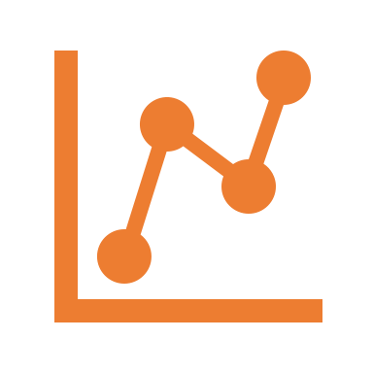
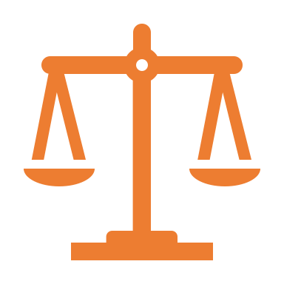
EU-Datenschutz-Grundverordnung (DSGVO)
Anfallen personenbezogener Daten
Speicherung durch Unternehmen, ggf. Auswertung
DSGVO
Rechtsverhältnis zwischen Person und Unternehmen
Internetnutzung
Garantie für Bürger:innen: Hoheit über eigene Daten
Einheitliche Regelung der Datenverarbeitung in der EU
Rechte und Pflichten für beide Seiten
Notes:
Der Datenschutz ist in Europa geregelt durch die „EU-Datenschutzgrundverordnung“
Warum brauchen wir die DSGVO?
bei jeder Nutzung der Internets (Suchanfrage, Online-Shops, Soziale Medien, Lieferservices, Messenger, Sprachassistenten etc.) fallen personenbezogene Daten an und werden automatisch protokolliert und ggf. auch ausgewertet
EU-Bürger:innen und Internetanbieter treten dadurch bei jeder Internetnutzung in ein Rechtsverhältnis
DSGVO soll dieses Verhältnis transparent und verhandelbar gestalten:
soll die Verarbeitung personenbezogener Daten durch Unternehmen, Vereine oder Behörden in der ganzen EU einheitlich regeln
soll den EU-Bürger:Innen die Hoheit über ihre Daten garantieren
weist hierfür beiden Seiten Rechte und Pflichten zu (welche das sind, dazu kommen wir später. Lehrhinweis: Vortrag 4_3_2_Lehrvortrag_DSGVO.pptx)

Slide 6
Um welche Daten geht es?
Personenbezogene Daten:
Alle Angaben, die sich einer bestimmten Person zuordnen lassen und sie damit identifizierbar machen
Notes:
personenbezogene Daten = alle Angaben, die sich einer bestimmten Person zuordnen lassen und sie damit identifizierbar machen
personenbezogene Daten beziehen sich auf eine bestimmte Person, oder lassen sich mittelbar auf eine bestimmte Person beziehen
mittelbar: z. B. kann man aus Kombination der Merkmale Wohnort und Vorname auf die Person schließen

Slide 7
Personenbezogene Daten
Welche personenbezogenen Daten fallen Ihnen ein?
Sammeln Sie gemeinsam!
Notes:
Durchführungshinweis:
Teilnehmende sollen im Plenum sammeln, welche personenbezogenen Daten ihnen einfallen
auf Flipchart/Tafel oder direkt in PowerPoint notieren

Slide 8
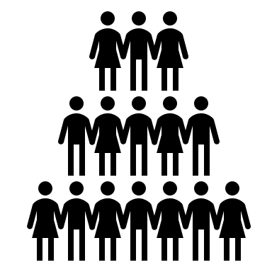
Mögliche erhobene Daten
Name
Alter
Wohnort
Kontaktdaten
Beruf
Familienstand
ethnische und kulturelle Herkunft
Überzeugungen (politisch, religiös)
Gesundheit
Sexualität
biometrische Informationen
Bekanntenkreis
Konsum-verhalten
Interessen
finanzieller Status
Sozialversiche-rungsnummer
Bankdaten
usw.
Notes:
Durchführungshinweis: Kurz vorlesen, um Vielfalt und Menge möglicher zu erhebender Daten deutlich zu machen

Slide 9
Warum sind Ihre Daten schützenswert (1)?
„Ich habe doch nichts zu verbergen.“
Es ist irrelevant, ob man etwas zu verbergen hat oder nicht. Beim Schutz der Privatsphäre geht es nicht um das Verbergen bestimmter Informationen oder Handlungen, sondern um Autonomie und Kontrolle, also um die Fähigkeit, selbst zu entscheiden, wie man sich der Welt präsentiert.
Quelle 2
Notes:
Man hört in diesem Kontext oft die Aussage: „Ich habe doch nichts zu verbergen“, womit gesagt werden soll, dass es der betreffenden Person nichts ausmacht, wenn Unternehmen ihre Daten sammeln.
Aber: wie vorhin schon geschildert:
Datenschutz bedeutet informationelle Selbstbestimmung
informationelle Selbstbestimmung ist ein Grundrecht und Teil des Allgemeinen Persönlichkeitsrechts: Jede/r soll grundsätzlich selbst über die Preisgabe und Verwendung der eigenen Daten bestimmen können
es ist also wichtig zu verstehen: Es ist völlig irrelevant, ob man etwas zu verbergen hat oder nicht
beim Schutz der Privatsphäre geht es nicht um das Verbergen bestimmter Informationen/Handlungen etc., sondern um Autonomie und Kontrolle / um die Fähigkeit, selbst zu entscheiden, wie man sich der Welt präsentiert
Lehrhinweise:
Siehe dazu auch 4_2_3_Wissenshintergrund_BedeutungDatenschutz.docx.
Dort diese und weitere Argumente, warum Datenschutz wichtig ist.

Slide 10
Zitat Edward Snowden
„Zu argumentieren, dass Sie keine Privatsphäre brauchen, weil Sie nichts zu verbergen haben, ist so, als würden Sie sagen, dass Sie keine Meinungsfreiheit brauchen, weil Sie nichts zu sagen haben.“
(Edward Snowden)
Quellen 3, 4

Slide 11
Warum sind Ihre Daten schützenswert (2)?
Richtig: Nicht alle digitalen Spuren sind wichtig. Aber: Einige können Aufschluss auf Wichtiges ermöglichen. Denken Sie darüber nach, was Sie mit Google durch Ihre Suchanfragen geteilt haben – möglicherweise Dinge, die Sie selbst mit engen Vertrauten nicht teilen.
Und: Können Sie immer unterscheiden, welche Informationen wichtig sind und geschützt bleiben sollten, und welche nicht?
„Mir ist es egal, ob Leute wissen, dass ich zum Frühstück Cornflakes esse.“
Quelle 2
Notes:
Es stimmt: Nicht alle digitalen Spuren sind wichtig, und vielleicht ist es egal, was Sie zum Frühstück gegessen haben.
Aber wenn man sich die eigenen Datenspuren genauer anschaut, findet man eine Mischung: Einige sind vielleicht sehr banal, andere können deutlich persönlicher sein. Z. B. wohin man geht: Dies kann zeigen, was man tut und mit wem, oder auch welche gesundheitlichen Probleme man hat (Arztbesuche). Und Ihre Google-Suchanfragen verraten wahrscheinlich mehr über Sie, als Sie selbst mit engen Vertrauten teilen würden.
Die Frage ist auch, ob Sie immer unterscheiden können, was wichtig und was unwichtig ist. Was heute banal erscheint, kann morgen wichtig sein, oder vielleicht interessant für jemand anderen sein, oder deutlich mehr über Sie verraten, als Sie denken. Das ist das Prinzip, das grundsätzlich gilt und erklärt, warum Datenschutz so wichtig ist:
wir geben insgesamt – meist in kleinen Portionen – sehr viele Informationen über uns,
unsere Bekanntenkreise,
unser Verhalten
und unsere Interessen und Vorlieben,
unseren finanziellen Status
und unsere Meinungen in Konsum- oder Politikfragen preis.
und dabei wissen wir meist nicht genau, wer diese Daten einsehen und auswerten kann, und wie und zu welchem Zweck sie verarbeitet und vermarktet werden
dabei soll der Datenschutz helfen
Lehrhinweise:
Siehe dazu auch 4_2_3_Wissenshintergrund_BedeutungDatenschutz.docx.
Dort diese und weitere Argumente, warum Datenschutz wichtig ist.

Slide 12
Warum sind Ihre Daten schützenswert (3)?
„Aber ich bin doch nur einer von Millionen – wie kann man mich da sehen?“
Nicht Menschen werten die digitalen Spuren aus, die wir alle hinterlassen, sondern Maschinen und Algorithmen. Einer von Millionen zu sein, bedeutet nicht, dass man sich in der Menge verstecken kann. Es bedeutet, durch Vergleiche mit Millionen anderer sehr spezifisch kategorisiert werden zu können.
Quelle 2
Notes:
Stellen Sie sich Menschen vor, die irgendwo hinter einem Computer sitzen und die Datenspuren von Millionen, Milliarden Menschen analysieren? In Wirklichkeit sind es Maschinen, die diese Arbeit erledigen. Maschinen und Algorithmen, die speziell für die Analyse großer Datenmengen entwickelt wurden.
Einer in Einer Millionen zu sein bedeutet nicht, dass man sich in der Menge verstecken kann. Wenn die Maschinen Ihre Daten mit den Daten der anderen Millionen vergleichen, ist es einfacher, die Ausreißer zu finden. Und vor allem ermöglichen diese ungeheuren Datenmengen sehr spezifische Einteilung von Menschen in Gruppen mit ähnlichen Merkmalen, Interessen etc.
Lehrhinweise:
Siehe dazu auch 4_2_3_Wissenshintergrund_BedeutungDatenschutz.docx.
Dort diese und weitere Argumente, warum Datenschutz wichtig ist.

Slide 13
Warum sind Ihre Daten schützenswert (4)?
„Aber der Dienst ist kostenlos.“
Scheinbar kostenlose Dienste sind nicht kostenlos. Sie zahlen für die Nutzung mit Ihren Daten, oder genauer: Mit Ihrer Aufmerksamkeit, z. B. für Werbetreibende.
Quelle 2
Notes:
scheinbar kostenlose Dienste sind nicht kostenlos
Sie zahlen für die Nutzung mit Ihren Daten,
oder genauer: Mit Ihrer Aufmerksamkeit, z. B. für Werbetreibende.
denn für Werbetreibende ist die Kategorisierung von potentiellen Kunden (wie in vorangegangener Folie beschrieben) sehr viel Wert: Sie können Werbung so sehr zielgenau entwickeln und einsetzen
Lehrhinweise:
Siehe dazu auch 4_2_3_Wissenshintergrund_BedeutungDatenschutz.docx.
Dort diese und weitere Argumente, warum Datenschutz wichtig ist.

Slide 14
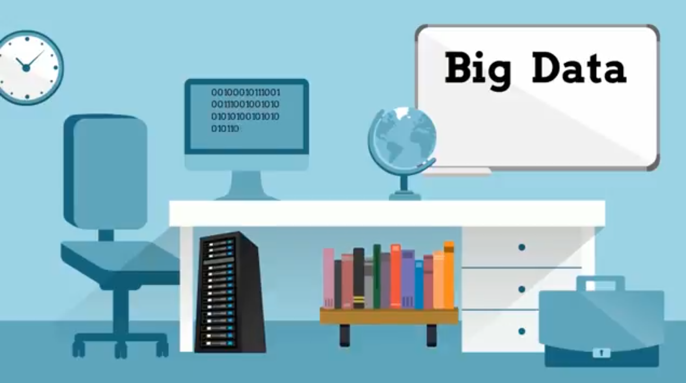
Big Data
Screenshot: Video: „Was ist Big Data“ (Quelle 5)
Notes:
Wir haben jetzt einige Gründe kennengelernt, warum unsere personenbezogenen Daten schützenswert sind. Aber wie genau fallen diese an, werden erhoben und ausgewertet?
In diesem Zusammenhang ist der Begriff Big Data zentral.
Lehrhinweis: Ins Plenum fragen, was die TN sich unter Big Data vorstellen.
Dann Video schauen:
zum Video gelangt man über Klick auf Folie
Dauer: 2:09 Min.

Slide 15
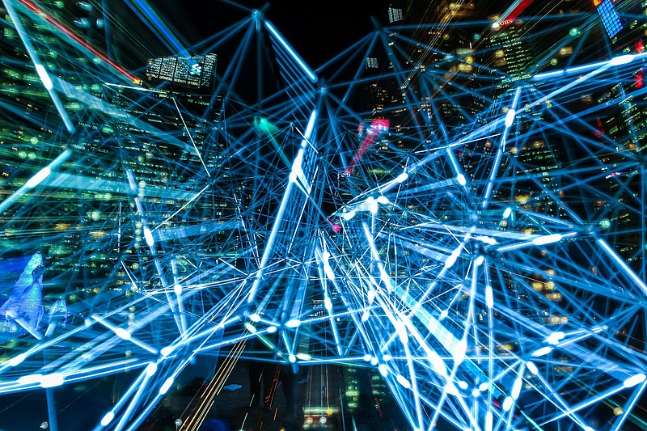
Ein Tag in Daten
E-Mails:
294 Mrd.
WhatsApp-Nachrichten:
65 Mrd.
Facebook:
4 Petabyte an Daten, darunter 350 Mio. Fotos, 100 Mio. Std. Videos
Gesamte jemals angesam-melte Daten-menge
Bis 2013: 4.4 Zetabyte
Bis 2020: 44 Zetabyte
Such-anfragen:
5 Mrd., davon 3,5 Mrd. über Google
Twitter:
500 Mio Tweets
Instagram:
95 Mio. Fotos und Videos
Grafik: Ein Tag in Daten (Quelle 6, 7)
Notes:
dieses Schaubild, wie viele Daten JEDEN TAG entstehen, z. B. durch die Nutzung von Facebook, WhatsApp, Twitter, E-Mail, Instagram und Google
wir alle tragen täglich, stündlich, minütlich dazu bei, dass der Datenberg wächst und wächst
Quelle: Zahlen entnommen von: https://www.raconteur.net/infographics/a-day-in-data

Slide 16
Dateneinheiten
Einheit | Wert | Datenmenge
b – Bit | 0 oder 1 | 1/8 Byte
B – Byte | 8 Bits | 1 Byte
KB – Kilobyte | 1.000 Bytes | 1.000 Bytes
MB – Megabyte | 1.000 ² Bytes | 1.000.000 Bytes
GB – Gigabyte | 1.000 ³ Bytes | 1.000.000.000 Bytes
TB – Terabyte | 1.000 ⁴ Bytes | 1.000.000.000.000 Bytes
PB – Petabyte | 1.000 ⁵ Bytes | 1.000.000.000.000.000 Bytes
EB – Exabyte | 1.000 ⁶ Bytes | 1.000.000.000.000.000.000 Bytes
ZB – Zettabyte | 1.000 ⁷ Bytes | 1.000.000.000.000.000.000.000 Bytes
YB – Yottabyte | 1.000 ⁸ Bytes | 1.000.000.000.000.000.000.000.000 Bytes
Notes:
Lehrhinweis: Nur als Wissenshintergrund falls benötigt.

Slide 17
Potenzielle Merkmale durch die Nutzung verschiedener Apps / Webseiten
Aufgerufene Webseiten/Apps; Follows z. B. bei Instagram | Sammeln Sie gemeinsam: Angenommenes Merkmal
Tinder
elektrische Tretroller, CarToGo
Biokiste
AirBnB, TripAdvisor
Rotten Tomatoes, IMDB
Sportschau, Kicker
Zyklus-App, Rund ums Baby
Ellen DeGeneres, John Oliver
KVB
…
…
Notes:
Gedankenspiel: Stellen Sie sich vor, Sie wären ein Algorithmus, also ein Programm, das Daten auswertet und analysiert. Welche Merkmale/Informationen über eine Person würden Sie der Verwendung welcher Apps und Webseiten zuschreiben?
Durchführungshinweise
Tabelle gemeinsam mit den Teilnehmenden ausfüllen, direkt auf dieser PowerPoint-Folie
TN können das händisch auf Ausdruck eintragen
Beispiele können durch weitere/andere ergänzt/ersetzt werden
Vorschläge zur Bearbeitung (siehe auch ausgeblendete Folgefolie):
Tinder → Single
elektrische Tretroller, CarToGo → Städtisch, jung, mobil
Biokiste → Umweltbewusst, gesundheitsbewusst
AirBnB, TripAdvisor → Reiseinteressiert
Rotten Tomatoes, IMDB → Interesse an Filmen und Serien
Sportschau, Kicker → Interesse an Fußball, männlich
Familienplanung, Rund ums Baby → Weiblich, Mutter, gebärfähiges Alter
Ellen deGeneres, John Oliver → Affinität zu USA, spricht Englisch, politisch Mitte-Links
KVB → Wohnort Köln
…
Hinweis zum Abschluss:
Dies ist natürlich eine stark eine vereinfachte, beispielhafte Darstellung. Die großen Firmen werten eine riesige Zahl täglich entstehender Daten mithilfe von Programmen (Algorithmen) aus, die dann zu sehr detaillierten Nutzerprofilen führen.

Slide 18
Auflösung potenzieller Merkmale anhand von Apps / Webseiten
Aufgerufene Webseiten/Apps; Follows z. B. bei Instagram | Angenommenes Merkmal
Tinder | Single
elektrische Tretroller, CarToGo | Städtisch, jung, mobil
Biokiste | Umweltbewusst, gesundheitsbewusst
AirBnB, TripAdvisor | Reiseinteressiert
Rotten Tomatoes, IMDB | Interesse an Filmen und Serien
Sportschau, Kicker | Interesse an Fußball, männlich
Zyklus-App, Rund ums Baby | Weiblich, Mutter, gebärfähiges Alter
Ellen DeGeneres, John Oliver | Affinität zu USA, spricht Englisch, politisch Mitte-Links
KVB | Wohnort Köln
Notes:
Gedankenspiel: Stellen Sie sich vor, Sie wären ein Algorithmus, also ein Programm, das Daten auswertet und analysiert. Welche Merkmale/Informationen über eine Person würden Sie der Verwendung welcher Apps und Webseiten zuschreiben?
Tinder → Single
elektrische Tretroller, CarToGo → Städtisch, jung, mobil
Biokiste → Umweltbewusst, gesundheitsbewusst
AirBnB, TripAdvisor → Reiseinteressiert
Rotten Tomatoes, IMDB → Interesse an Filmen und Serien
Sportschau, Kicker → Interesse an Fußball, männlich
Familienplanung, Rund ums Baby → Weiblich, Mutter, gebärfähiges Alter
Ellen deGeneres, John Oliver → Affinität zu USA, spricht Englisch, politisch Mitte-Links
KVB → Wohnort Köln
…

Slide 19
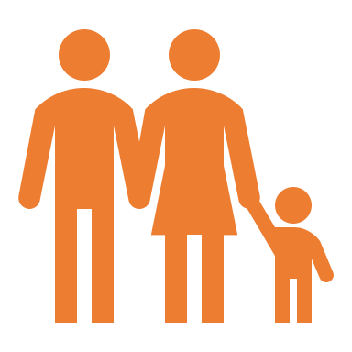
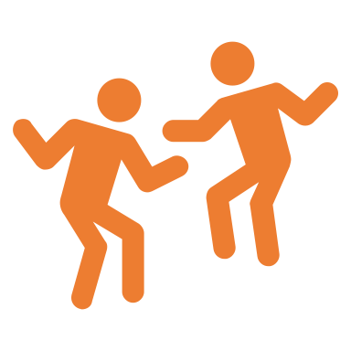
Vorhersage von Persönlichkeitseigenschaften aufgrund von Facebook-Likes
10
70
150
300
Grafik: Anzahl an Facebook-Likes und Möglichkeiten der Vorhersage von Persönlichkeitseigenschaften. Eigene Darstellung. (Quelle 8a, 8b)
Notes:
In unserer Tabelle (Folie zuvor) haben wir ja hauptsächlich eher äußere, einfache Merkmale gesammelt, wie Alter, Geschlecht, Wohnort, Interessen.
Die Analysen der großen Internetfirmen gehen aber deutlich weiter und zielen auch auf die Einschätzung der Persönlichkeit (!) von Internetnutzern.
Am Beispiel von Facebook wollen wir uns das einmal genauer anschauen:
2012 wurde in einer Studie festgestellt, dass man mithilfe von Algorithmen Facebook-Likes analysieren kann, und dadurch die Persönlichkeit (!) eines Menschen einschätzen kann (so wie es klassische Persönlichkeitstests auch tun):
10 Facebook-Likes reichen, um eine Person besser einzuschätzen, als ein durchschnittlicher Arbeitskollege
70 Likes reichen, um die Menschenkenntnis eines Freundes zu überbieten
150 Likes reichen, um die der Eltern zu übertreffen
mit 300 Likes können Programme das Verhalten einer Person eindeutiger vorhersagen als deren Partner
Quellen:
Bachrach et al. 2012 (Abstract: https://dl.acm.org/doi/abs/10.1145/2380718.2380722#)
Erläuternder Artikel: https://www.bazonline.ch/ausland/europa/ich-habe-nur-gezeigt-dass-es-die-bombe-gibt/story/17474918 (Abruf am 26.11.2020)

Slide 20
Studie von 2012: Personality Patterns of Facebook Usage
Studie ermittelt, welche Rückschlüsse die Likes von Facebook-Nutzenden auf die Nutzenden selbst erlauben
Ergebnis: Mit durchschnittlich 68 Facebook-Seiten-Likes kann man…
… die Hautfarbe vorhersagen (95-prozentige Treffsicherheit)
… vorhersagen, ob der/die Nutzende homosexuell ist (88-prozentige Wahrscheinlichkeit)
… vorhersagen, ob der/die Nutzende Demokrat oder Republikaner (85 Prozent) ist
Auch zu berechnen: Intelligenz, Religionszugehörigkeit, Alkohol-, Zigaretten- und Drogenkonsum, Beziehungsstatus der Eltern (ob sie bis zum 21. Lebensjahr zusammen gelebt haben)
Quellen 8a, 8b
Notes:
Hier ein kleiner Ausschnitt aus einem Zeitungsartikel, der über die Studie berichtet. Diese Erkenntnisse hat sich übrigens Cambridge Analytica zunutze gemacht, um Wähler:innen im US-Wahlkampf 2016 zu beeinflussen, Trump zu wählen – vielleicht erinnern Sie sich, dass das durch die Medien ging.
Ausschnitt aus Artikel:
Die Studie von 2021 erbringt den Nachweis, „…dass man aus durchschnittlich 68 Facebook-Seiten-Likes eines Users vorhersagen kann, welche Hautfarbe er hat (95-prozentige Treffsicherheit), ob er homosexuell ist (88-prozentige Wahrscheinlichkeit), ob Demokrat oder Republikaner (85 Prozent). […] Intelligenz, Religionszugehörigkeit, Alkohol-, Zigaretten- und Drogenkonsum lassen sich berechnen. Sogar, ob die Eltern einer Person bis zu deren 21. Lebensjahr zusammengeblieben sind oder nicht, lässt sich anhand der Daten ablesen. Wie gut ein Modell ist, zeigt sich daran, wie gut es vorhersagen kann, wie eine Testperson bestimmte Fragen beantworten wird. […] Bald kann ein Modell anhand von zehn Facebooks-Likes eine Person besser einschätzen als ein durchschnittlicher Arbeitskollege. 70 Likes reichen, um die Menschenkenntnis eines Freundes zu überbieten, 150 um die der Eltern, mit 300 Likes kann die Maschine das Verhalten einer Person eindeutiger vorhersagen als deren Partner.“
(Quelle: https://www.bazonline.ch/ausland/europa/ich-habe-nur-gezeigt-dass-es-die-bombe-gibt/story/17474918, abgerufen am 26.11.2020)
Quellen:
Original-Studie (nur Abstract): https://dl.acm.org/doi/abs/10.1145/2380718.2380722#
Erläuternder Artikel: https://www.bazonline.ch/ausland/europa/ich-habe-nur-gezeigt-dass-es-die-bombe-gibt/story/17474918 (abgerufen am 26.11.2020)

Slide 21
Profiling: Erstellung von Nutzerprofilen
Automatische, computerbasierte Verarbeitung großer Datenmengen aus unterschiedlichsten Quellen
Erstellung von Nutzerprofilen („Profiling“) durch Unternehmen
Strukturierung von (teilweise sehr spezifischen) Zielgruppen für Werbung, Wahlkämpfe etc.
Internetnutzung: Personenbezogene Daten werden erhoben
Notes:
an diesen Beispielen (vorangegangene Folien) sieht man, über welche Wege und Quellen wir oft ganz unbewusst Daten über uns zur Verfügung stellen
diese Daten werden mithilfe von Computern und Algorithmen analysiert und verarbeitet
dann: Erstellung von umfangreichen Nutzer- und Kommunikationsprofilen. Also: Merkmale von Nutzenden werden analysiert und in Profilen zusammengeführt. Diese Profile sind teilweise klar auf uns als Person zuzuordnen, z. B. über einen Google-Account oder ein Facebook-Profil, teilweise liegen sie in anonymisierter Form vor (könnten aber oft theoretisch auch wieder auf uns als Person zurückgeführt werden, also de-anonymisiert werden)
auf Basis dieser Profile werden Zielgruppen strukturiert, also Zielgruppen mit jeweils ähnlichen Merkmalen/Eigenschaften werden einer Gruppe zugeordnet → sehr gezielte Ansprache für Werbung oder in Wahlkämpfen möglich

Slide 22
Marksegmentierung
Werbung 1
Werbung 2
Werbung 3
Marktsegmentierung
Notes:
Marktsegmentierung erfolgt auf Basis von Datenbanken, die personenbezogene Daten sammeln und auswerten. Je mehr personenbezogene Daten vorhanden sind, desto genauer können die Zielgruppen angesprochen werden
die verschiedenen Farben der Männchen in diesem Schaubild stehen für verschiedene Interessensgebiete

Slide 23
Risiken von Big Data / Profiling
Diskriminierung von Gruppen oder Personen
Verlust der Informationsfreiheit = „Filterblase“
Manipulation (z.B. im Wahlkampf)
Fehlentscheidungen aufgrund falscher Datenauswertung
Notes:
Wir haben ja bereits besprochen, dass es ein Grundrecht ist, über seine Daten selbst zu bestimmen und dass der Kontrollverlust ein Risiko darstellen kann.
Daneben gibt es aber noch einige andere Risiken, auf die wir jetzt jeweils noch kurz eingehen wollen:
Diskriminierung
Verlust der Informationsfreiheit
Manipulation
Falsche Datenauswertung
Datenlecks / Kriminalität

Slide 24
Risiko: Diskriminierung
Profile / personenbezogene Daten
Entscheidungstragende Einrichtungen / Firmen
Zugang oder Ausschluss
Notes:
auf Basis der erstellten Profile treffen Firmen/Algorithmen Entscheidungen darüber, wie wir behandelt werden
Versicherungen, Arbeitsstellen, Bankkredite, Sozialleistungen, Konsumgegenstände etc. werden angeboten und verteilt auf der Basis von Marktdaten, die die einzelnen Bürger selbst im Netz hinterlassen haben. Je nach Schublade, in die wir eingeordnet wurden, werden uns unterschiedliche Waren, Dienste oder sogar Preise angeboten
→ Risiko: Diskriminierungen auf Grundlage personenbezogener Daten / von Gruppen mit bestimmen Interessen oder Eigenschaften

Slide 25
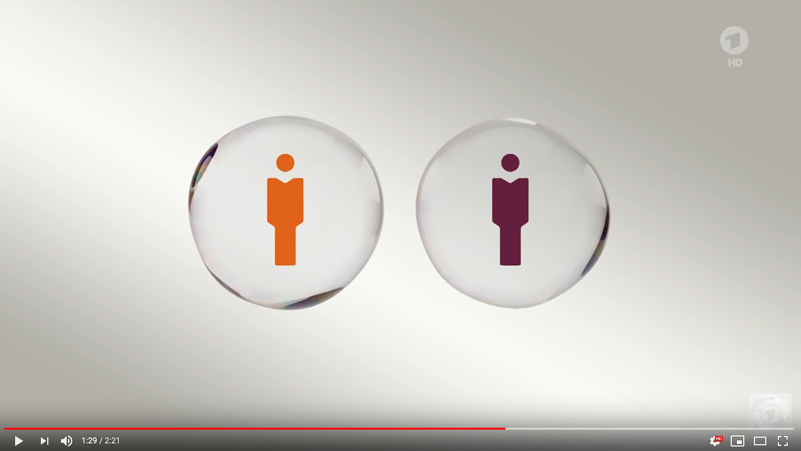
Risiko: Filterblase
Video
Quelle 9
Notes:
Je nach Schublade erhalten wir auch unterschiedliche Suchergebnisse und Nachrichten im Netz
Webseiten, bzw. die dahinter liegenden Programme und Algorithmen, versuchen anhand der vorhandenen Informationen über den Nutzenden (z. B. Standort des Benutzers, Suchhistorie, Klickverhalten) vorherzusagen, welche Informationen der Nutzende auffinden möchte. Dies bedeutet, dass nicht jede/r dasselbe angezeigt bekommt, sondern Suchergebnisse, Newsfeeds etc. individuell unterschiedlich sind. Das kann dazu führen, dass unerwünschte Informationen, die nicht der Meinung des Nutzenden entsprechen, nicht angezeigt werden; während eigene Meinung überbetont dargestellt werden
die Filterblase also gefährdet die Informationsfreiheit, also den freien, ungefilterten Zugang zu Informationen.
Was genau eine Filterblase ist, und warum das eine Gefahr für die Demokratie sein kann, zeigt dieses Video:
(Zum Video gelangt man über Klick auf Folie)
Tagesschau: #kurzerklärt: Facebook und Google - Filterblasen gefährden Demokratie.
https://www.youtube.com/watch?v=-TL_Ija3Rhs (Zugriff am 27.05.2021).
(Dauer: 2:21 Min.)
Nachtrag zum Video:
Es ist also wichtig, sich bewusst zu machen, dass der eigene Newsfeed nicht objektiv und neutral ist, sondern dass Programme errechnen und bestimmen, was uns gezeigt wird.
Filterblasen sind vor allem dann ein Problem, wenn Menschen einen Großteil ihrer Nachrichten aus den Sozialen Medien beziehen, weil diese den Newsfeed personalisieren. Das ist insbesondere unter jüngeren Menschen mittlerweile immer mehr verbreitet
Hinweis: Es ist wissenschaftlich noch nicht erwiesen, dass Filterblasen in dieser strengen Form tatsächlich existieren. Fakt ist aber, dass das, was wir im Internet sehen, nicht für alle dasselbe ist, sondern auf unserem Online-Verhalten basiert. Wie stark dieser Effekt tatsächlich ist, und ob dabei die Vor- oder die Nachteile überwiegen, hierzu gibt es widersprüchliche Berichte

Slide 26
Risiko: Manipulation durch Micro-Targeting
Target (engl.) = Ziel
Targeting: Zielgruppenansprache
Micro-Targeting: sehr genau auf Zielgruppen zugeschnittene Botschaften
Kann zu Verunsicherung und Polarisierung führen
Bsp. US-Wahlkampf 2016
Quelle 10
Notes:
Targeting: Zielgruppenansprache
Microtargeting: sehr genau auf Zielgruppen zugeschnittene Botschaften
Beispielsweise bei Wahlen kann das kann zu Versunsicherung und Polarisierung führen, weil nicht alle Wahlberechtigten dieselben Informationen erhalten, sondern speziell auf sie zugeschnittene
Bsp. US-Wahlkamp 2016: „Die Trump-Kampagne setzte bewusst auf Demobilisierung mit Microtargeting: Wählergruppen, die wie Frauen oder Schwarze zu Hillary Clinton tendierten, wurden gezielt mit aus dem Kontext gerissenen Negativinformationen über die Konkurrentin bespielt. Nicht, um sie von einer Wahl Donald Trumps zu überzeugen, sondern um sie davon abzuhalten, überhaupt zur Wahl zu gehen und Clinton ihre Stimme zu geben. Eine öffentliche Debatte darüber wurde dadurch erschwert, dass die irreführenden Anzeigen nur der ausgewählten Zielgruppe angezeigt wurden.“ (https://www.bpb.de/gesellschaft/digitales/digitale-desinformation/290522/microtargeting-und-manipulation-von-cambridge-analytica-zur-europawahl, Zugriff am 01.06.2021)

Slide 27
Risiko: Falsche Datenauswertung
Bsp. 2: Jemand besucht regelmäßig eine Bekannte, die in einem Haus wohnt, in dem auch eine Beratungsstelle für Krebspatienten ist. Google analysiert die Bewegungsdaten und schließt daraus, dass die Person an Krebs erkrankt ist.
Bsp. 1: Einstufung einer Person als zahlungsunfähig, weil sie in einem Stadtteil wohnt, wo vermehrt Menschen mit geringer Kreditwürdigkeit wohnen.
Notes:
Die Daten können falsch kombiniert/interpretiert werden und so zu falschen Annahmen führen.
Risiko: Falsche Daten/Auswertung:
Bsp. 1: Jemand besucht regelmäßig einen Bekannten, der in einem Haus wohnt, in dem unten ein Bordell ist. Google analysiert die Bewegungsdaten und schließt daraus, dass die Person regelmäßig ins Bordell geht.
Bsp. 2: Jemand wird als zahlungsunfähig eingestuft, nur weil das System in dem Stadtteil andere Zahlungsunfähige im selben Alter erfasst hat. → Wo man wohnt, kann mit über wahrgenommene Kreditwürdigkeit entscheiden.

Slide 28
Chancen/Vorteile von Big Data: Auswertung von…
Gesichtserkennungsdaten und Stimmerkennungsdaten zur Erhöhung der Sicherheit
Bewegungsdaten zur Verhinderung von Epidemien, gezielten Leitung von Einsatz- und Hilfskräften, Reduktion von Stauaufkommen
historischen Daten zur Verbrechensbekämpfung, in der Medizin
Wearable-Daten zur Steigerung der Gesundheit
Daten aus den Sozialen Medien und Google-Suchanfragen zum Schutz vor Terror, relevantere/interessantere Werbung
Quelle 11
Notes:
Das Sammeln und Auswerten großer Datenmengen birgt aber nicht nur Risiken und Gefahren. Es gibt viele Lebensbereiche, in denen daraus auch Vorteile entstehen können. Hier einige Beispiele:
Quelle für die folgende Auflistung: „Erfassung und Auswertung von Daten“ von Serlo Education e. V. CC BY-SA. https://de.serlo.org/community/106357/erfassung-und-auswertung-von-daten. (Änderungen: Ansprache „Du“ entfernt; um Bsp. Corona ergänzt)
Auswertung von Gesichtserkennungsdaten
Das Gesicht ist einzigartig und trägt somit zur Identifikation bei. So zum Beispiel bei den Sicherheitskontrollen am Flughafen. Durch das Abgleichen eines Gesichts mit Polizeidatenbanken und Daten aus den Sozialen Medien, können frühzeitig gefährliche Passagiere erkannt und die Sicherheit im Flugverkehr gewährleistet werden.
Auswertung von Stimmerkennungsdaten
In Kombination mit einer Gesichtserkennungssoftware wird auch die Stimme zur Identifikation genutzt. Die Stimmerkennung (Voice Recognition) dient als betrugssichere Identifikationsmethode für das Einloggen beim Online-Banking.
Auswertung von Mobilfunkdaten
Mithilfe von Smartphones können Bewegungen sowie Aufenthaltsorte nachvollzogen werden. Die Auswertung dieser Daten wird unter anderem in den folgenden drei Bereichen eingesetzt:
1. Verhinderung/Eindämmung von Epidemien/Pandemie
Die Kenntnis über Aufenthaltsorte virusinfizierter Personen kann das Risiko von Neuansteckungen verringern. Die Corona-Pandemie hat hier gezeigt, welche Rolle z. B. Apps bei der Nachverfolgung von Kontakten spielen können. Neue Verdachtsfälle von Infizierten und deren Kontaktpersonen konnten frühzeitig untersucht werden, um so eine Weiterverbreitung des Virus zu verhindern. So konnte die Ebola-Virus-Epidemie in Westafrika eingedämmt werden.
2. Gezielte Leitung von Einsatz- und Hilfskräften
Es wird beobachtet, wo sich große Menschenansammlungen bilden, und ob eine “Ballung” vom typischen Verhalten abweicht, z. B. bei einer Demonstration. Polizei und Rettungskräfte können hierüber schneller mobilisiert und zum Geschehnis geleitet werden. So können Gefahren, wie Gewalt und Massenpanik, eingegrenzt und eine schnelle Hilfeleistung gewährleistet werden.
3. Reduktion von Stauaufkommen
Über Smartphones kann man erkennen, wo jemand gerade hinfährt und wo so viele Autos zusammenkommen, dass sich ein Stau bildet. Sobald ein Smartphone merkt, dass man in einen möglichen Stau fährt, sendet es eine Warnung mit einem alternativen und schnelleren Weg zum Ziel.
Auswertung historischer Daten
Die Auswertung historischer Daten kann unter anderem zur Verbrechensbekämpfung genutzt werden. Durch die ständige Auswertung der Daten vergangener Verbrechen kann die Polizei vorbeugen. Sie erlangt Kenntnisse über gefährdete Gebiete und Uhrzeiten und kann somit die Verbrechensrate reduzieren. Durch eine erhöhte Präsenz der Polizei in den identifizierten Gegenden verringerten sich z. B. die Einbrüche in Los Angeles um 33%.
Auswertung von Wearable-Daten
Die Auswertung der Daten von Wearables (z. B. Fitnessuhren und -Apps) kann zur Verbesserung der Gesundheit des Individuums beitragen. Sie ermöglicht die Erkennung des Gesundheitszustands sowie ein schnelles Eingreifen bei Problemen (z. B. Epilepsie-Anfall). Der Arzt gibt auf Basis der Daten Tipps, wie man gesund bleibt, anstatt eine Krankheit im Nachhinein heilen zu müssen.
Auswertung von Daten aus den Sozialen Medien und Google-Suchanfragen
Einträge und Fotos in den Sozialen Medien sowie Google-Suchanfragen werden oft lange gespeichert und können Auskunft über Interessen und Verhalten geben.
1. Schutz vor Terror und Bedrohungen
Über die Auswertung von Massendaten sollen Sicherheitsrisiken und Bedrohungslagen schon in der Entwicklungsphase erkannt und bekämpft werden. Verdächtige Verhaltensmuster (insbesondere bekannter Straftäter oder Verdächtiger) können schnell erkannt werden. Maschinelle Erkenntnisse werden jedoch von Menschen geprüft, sodass keine Unschuldigen fälschlicherweise verurteilt werden.
2. Kundenkenntnis verbessern
Unternehmen finden heraus, was Kunden über sie oder ihr Produkt denken. So können Produkte verbessert und an deine Kundenwünsche angepasst werden. Durch Einträge in den Sozialen Medien, Google-Suchanfragen und Online-Kreditkartennutzung erlangen Unternehmen Wissen, wie und wo man als Kunde einkauft. Dies ermöglicht ihnen, bessere Werbung zu schalten, die für die Nutzenden auch relevanter sein kann.

Slide 29
Zusammenfassung
Bei jeder Internet-nutzung fallen personenbezo-gene Daten an.
1
Dadurch entstehen riesige Datenmengen. Unternehmen sammeln diese Daten und werten sie maschinell aus.
2
Risiken von Big Data:
z.B. Verlust der informatio-nellen Selbstkontrolle, Profilbildung, Verlust der Informations-freiheit etc.
3
Chancen von Big Data:
z.B. Pandemie-eindämmung, Verkehrs-lenkung, Sicherheit, Gesundheit etc.
4
DSGVO regelt, wie Unternehmen mit unseren Daten umgehen dürfen.
5
Notes:
Bei jeder Internetnutzung fallen personenbezogene Daten an.
Dadurch entstehen riesige Datenmengen. Unternehmen sammeln diese Daten und werten sie maschinell aus.
Risiken von Big Data: z.B. Verlust der informationellen Selbstkontrolle, Profilbildung, Verlust der Informationsfreiheit etc.
Chancen von Big Data: z.B. Pandemieeindämmung, Verkehrslenkung, Sicherheit, Gesundheit etc.
DSGVO regelt, wie Unternehmen mit unseren Daten umgehen dürfen.

Slide 30
Quellen 1
1 (Folie 2): Screenshot aus Video: „Update für deine Freiheit. Die Datenschutz-Grundverordnung“. Digitale Gesellschaft e. V. CC BY 3.0 (Lizenzhinweis siehe hier: https://www.youtube.com/watch?v=QOmm9hdwzLU&list=PLzGeuy1pf6JtsgoU3DS3U3mmLIXxAu8e1). https://deinedatendeinerechte.de/wp-content/uploads/DeineDatenDeineRechte_UpdateFuerDeineFreiheit.mp4 (Zugriff am 27.4.21)
2 (Folien 9, 11-13): Quelle: „Tracking...so what? 7 things we know you're going to say“. von myshadow.org. CC BY-SA 3.0. https://myshadow.org/tracking-so-what. Veränderung: Deutsche Übersetzung; teilweise Ergänzung
3 (Folie 10): Zitat: Edward Snowden, zitiert nach Markus Beckedahl. 2015. „Edward Snowden über „Ich hab nichts zu verbergen““. https://netzpolitik.org/2015/edward-snowden-ueber-ich-hab-nichts-zu-verbergen/
4 (Folie 10): Illustration: „Snowden – Colour“ von j4p4n. CC0 1.0. https://openclipart.org/detail/219008/snowden-colour
5 (Folie 14): Video: „Was ist Big Data?“ von Serlo Education. CC BY-SA. https://www.youtube.com/watch?v=WRKZqvrek1w&feature=emb_logo (Zugriff am 27.5.21).
6 (Folie 15): Hintergrundgrafik: „Internet Cyber Netzwerk Finger Touchscreen“ von geralt. https://pixabay.com/de/photos/internet-cyber-netzwerk-finger-3572404/. Pixabay Lizenz
7 (Folie 15): Zahlen entnommen von: Raconteur Media. o. J. „A Day in Data“. https://www.raconteur.net/infographics/a-day-in-data/ Zugriff am 26. Juni 2020.
8a (Folien 19 und 20): Original-Studie: Bachrach, Yoram; Kosinski, Michal; Graepel, Thore; Kohli, Pushmeet; Stillwill, David (2012): Personality and patterns of Facebook usage. New York: Association for Computing Machinery. https://www.bazonline.ch/ausland/europa/ich-habe-nur-gezeigt-dass-es-die-bombe-gibt/story/17474918 (Zugriff am 26.11.2020)

Slide 31
Quellen 2
8b (Folien 19 und 20): Erläuternder Artikel: Hannes Grassegger und Mikael Krogerus. 2018. „Ich habe nur gezeigt, dass es die Bombe gibt“. https://www.bazonline.ch/ausland/europa/ich-habe-nur-gezeigt-dass-es-die-bombe-gibt/story/17474918. (Zugriff am 26.11.2020)
9 (Folie 25): Screenshot: Tagesschau: „#kurzerklärt: Facebook und Google – Filterblasen gefährden Demokratie.“ https://www.youtube.com/watch?v=-TL_Ija3Rhs (Zugriff am 27.05.2021). Screenshot von CC-Lizenzierung ausgenommen.
10 (Folien 26): Constanze Kurz und Ingo Dachwitz. 2019. „Microtargeting und Manipulation: Von Cambridge Analytica zur Europawahl“. https://www.bpb.de/gesellschaft/digitales/digitale-desinformation/290522/microtargeting-und-manipulation-von-cambridge-analytica-zur-europawahl (Zugriff am 01.06.2021).
11 (Folie 28): „Erfassung und Auswertung von Daten“ von Serlo Education e. V. CC BY-SA. https://de.serlo.org/community/106357/erfassung-und-auswertung-von-daten. (Zugriff am 27.05.2021), Veränderung in den Notizen: Ansprache „Du“ entfernt; um Bsp. Corona ergänzt.

Slide 32
Lizenzhinweise
Autorin: Jule Murmann für TH Köln.
Titel: Baukasten der Medienkompetenz | Modul 4: Schützen und sicher agieren | Lehrvortrag: Personenbezogene Daten, Big Data und Relevanz von Datenschutz.
Diese Datei und weitere Materialien des Themenbereichs finden Sie an dieser Stelle auf der Lernplattform DAS LERNBÜRO.
Dieses Dokument entstand im Rahmen des Projekts IDiT. BMBF-Förderkennzeichen: 01PE18015. Auf der Projekt-Webseite idit.online erfahren Sie mehr.
2021. Der Lizenzvertrag ist hier abrufbar: creativecommons.org/licenses/by-sa/4.0/deed.de.
Verwendung von Logos unter Markenrecht. Verwendung von Screenshots unter Zitatrecht. Piktogramme: MS Office 365; lizenzfrei nutzbar mit Genehmigung von Microsoft.

